Slide 1
８. 空間データ

Slide 2
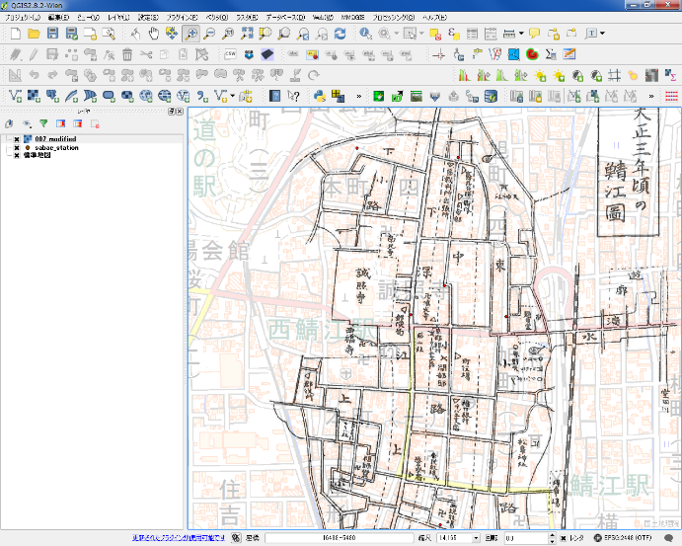
空間データ
[使用データ]
政府統計の総合窓口(e-Stat)（http://www.e-stat.go.jp/）甲府市行政区画日本測地系と世界測地系のshapeファイルを利用
鯖江市オープンデータ 古地図007 （出典：越前鯖江５万石 ふるさと史跡紹介（2002年 鯖江地区まちづくり推進協議会 発行））を利用
（http://www.city.sabae.fukui.jp/pageview.html?id=12768）
裾野市オープンデータ
広域避難地・市指定避難所データ（ [広域避難地・市指定避難所]、裾野市、クリエイティブ・コモンズ・ライセンス 表示 2.1（http://creativecommons.org/licenses/by/2.1/jp/） ）を教材用に加工（緯度経度などを削除）し利用
（http://www.city.susono.shizuoka.jp/ma/organization/susono-open-data.php）
国土地理院 地理院タイル
（http://maps.gsi.go.jp/development/ichiran.html）
[実習内容]
1.空間座標の変換
（測地系変換、投影変換）
2.幾何補正
（代表点を用いたジオリファレンス）
3.ジオコーディング

Slide 3
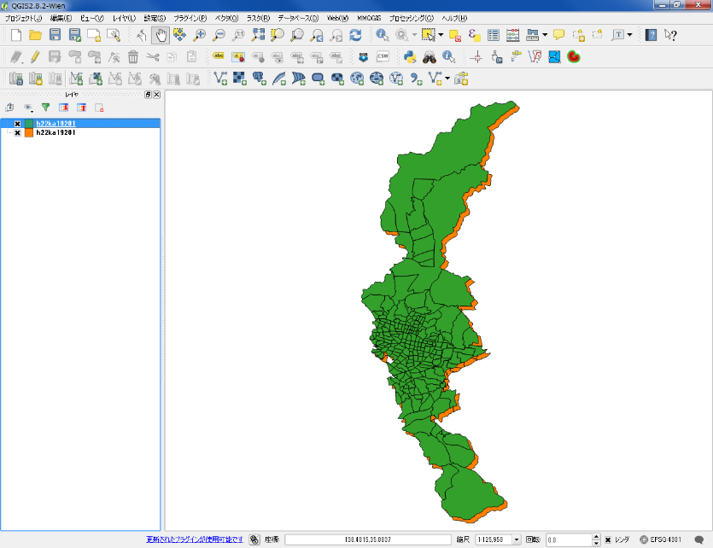
1. 空間座標の変換（測地系変換、投影変換）
[使用するデータ]
政府統計局e-stat
甲府市行政区画（2010年）
日本測地系と世界測地系のshapeファイル
[実習の内容]
① 測地系変換
（日本測地系から世界測地系）
② 投影変換
（地理座標系から投影座標系）

Slide 4
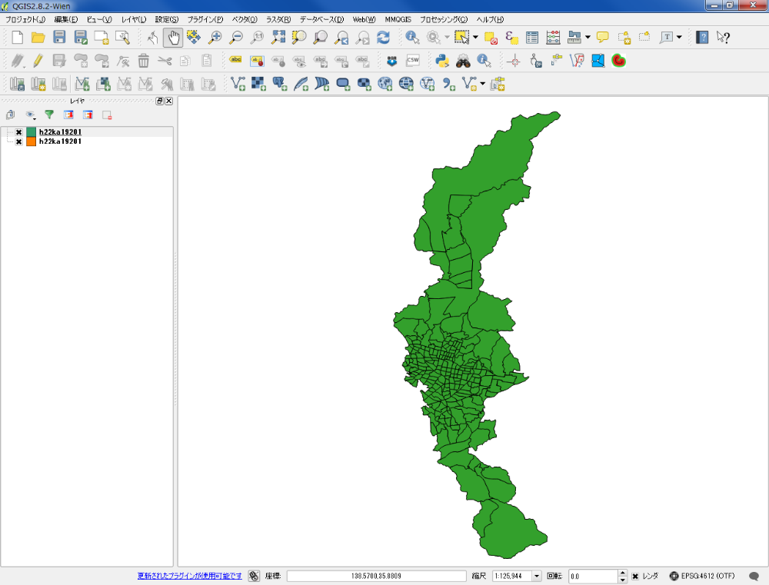
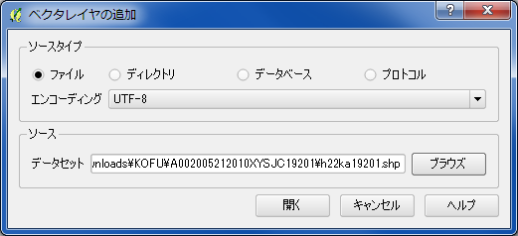
① 測地系変換 （日本測地系から世界測地系）
①
②
③
① をクリックし、ベクタレイヤを追加する
② 「ブラウズ」から、ダウンロードした日本測地系と世界測地系のshapeを読み込む
③ 「開く」 をクリック

Slide 5

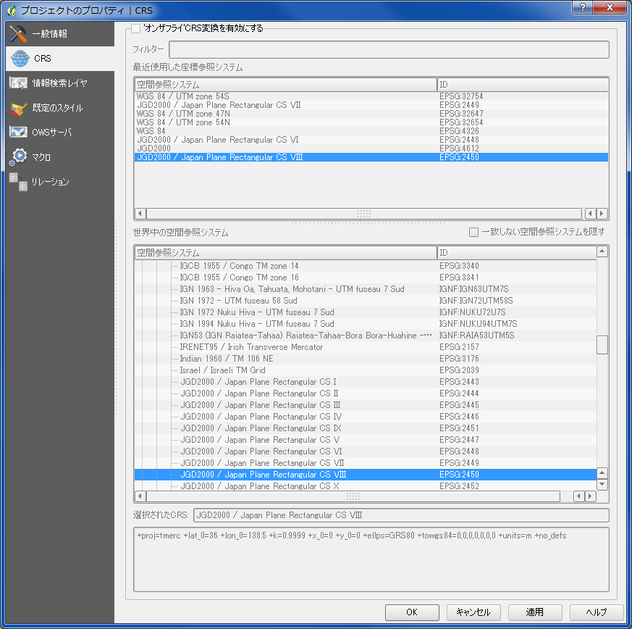
②
をクリック
② チェックをはずし、オンザフライ投影を無効にする
（QGISが自動で、擬似的な位置あわせをしてしまうため。）
①

Slide 6
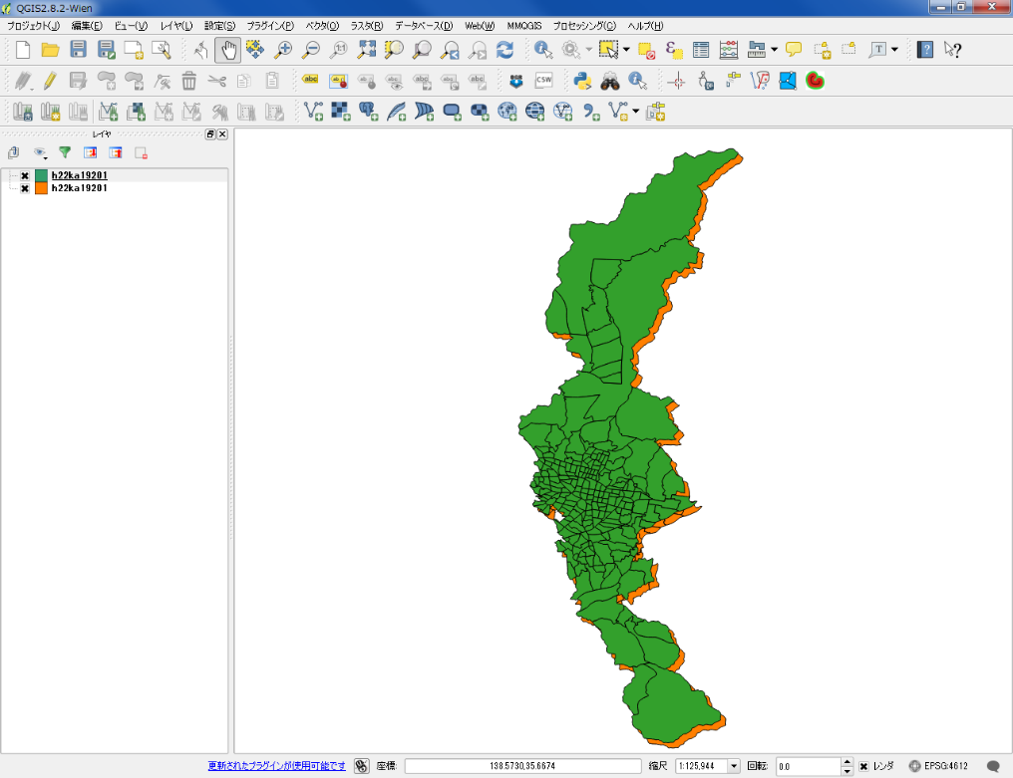
先ほどまで同じ位置に表示されていたデータが、測地系が異なるためずれて表示される

Slide 7
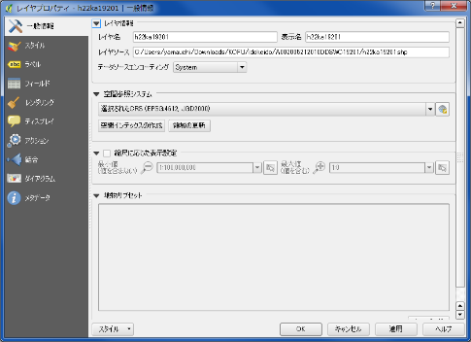
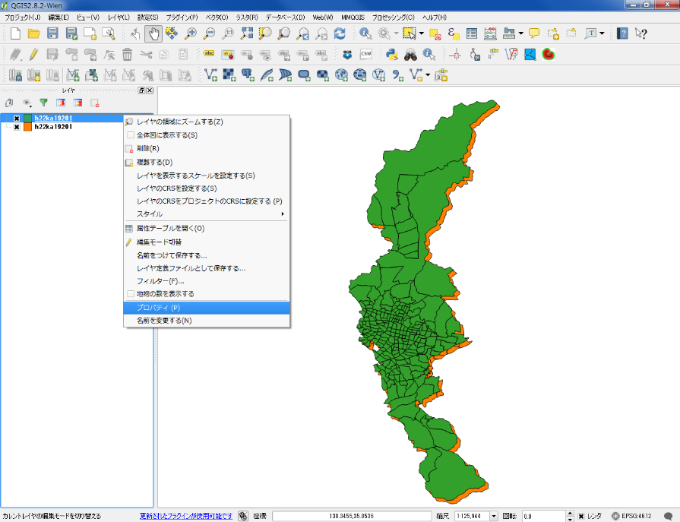

それぞれのレイヤの上で右クリックして、プロパティ（一般情報のタブ）から座標系を確認する
世界測地系
日本測地系

Slide 8
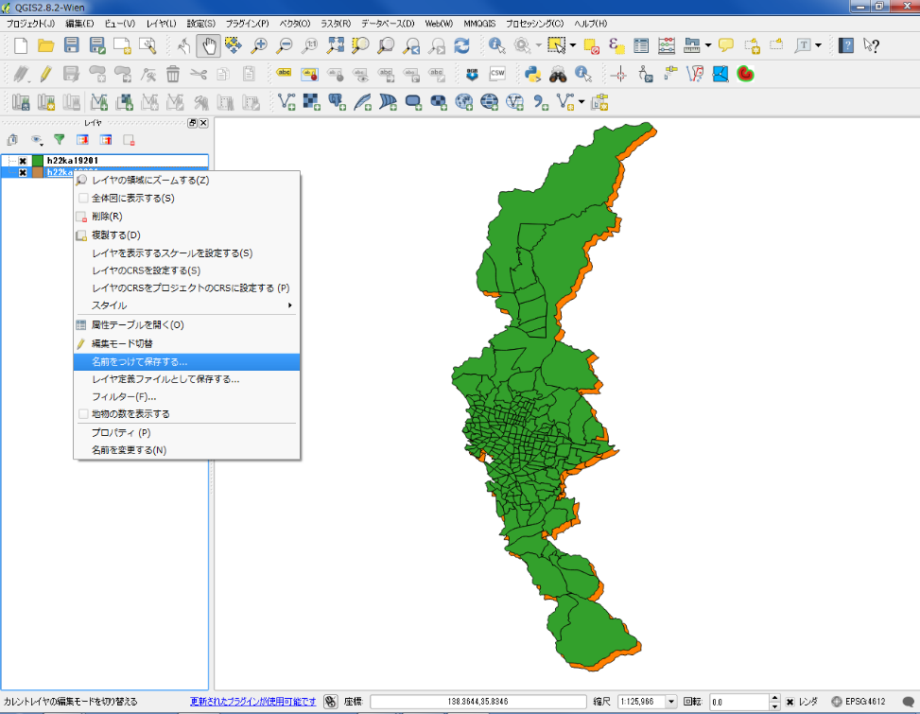
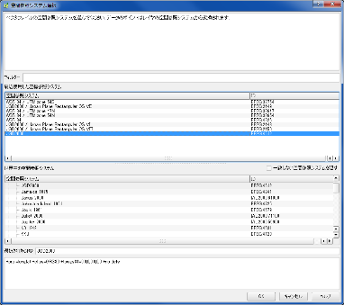
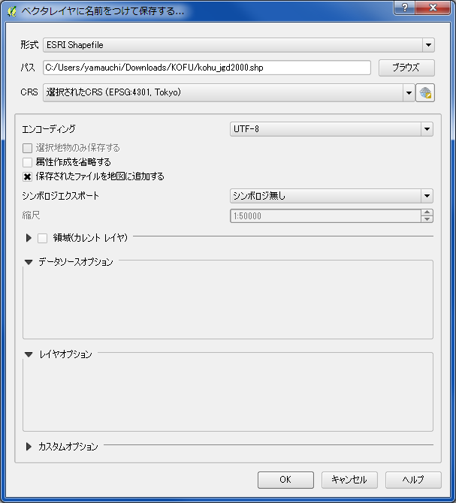
日本測地系を世界測地系へ変換する
① プロパティから「名前をつけて保存する」をクリック
② 新規レイヤの出力先と名前を選択
③ をクリックし、変更したいCRSを選択（今回はJGD2000）してOKをクリック
④ OKをクリック
①
②
③
④

Slide 9
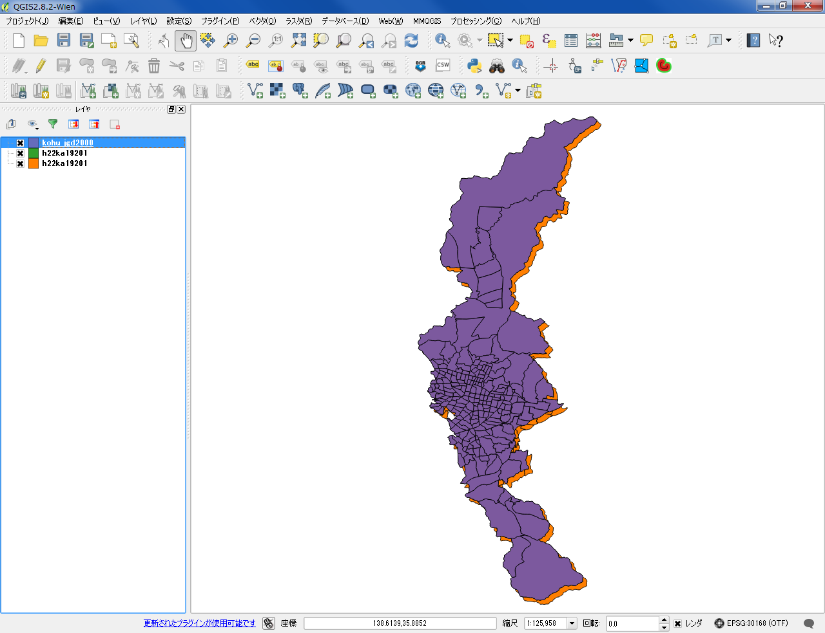
測地系がJGD2000に変換された

Slide 10
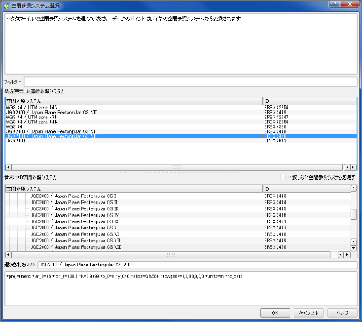
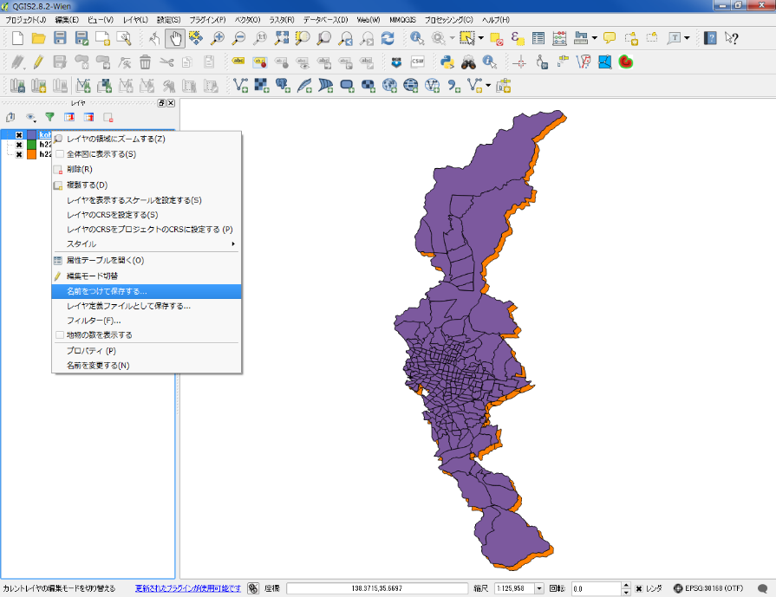
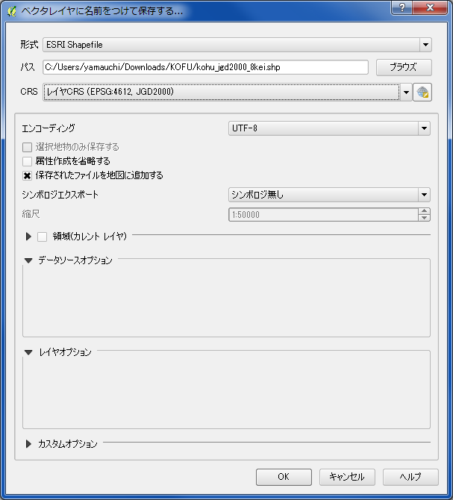
② 投影変換 （地理座標系から投影座標系）
②
①
③
① プロパティから名前をつけて保存をクリック
② 新規レイヤの出力先と名前を選択
③ をクリックし、変更したいCRSを選択（JGD2000 / Japan Plane Rectangular CS Ⅷ）してOKをクリック
④ OKをクリック
④

Slide 11
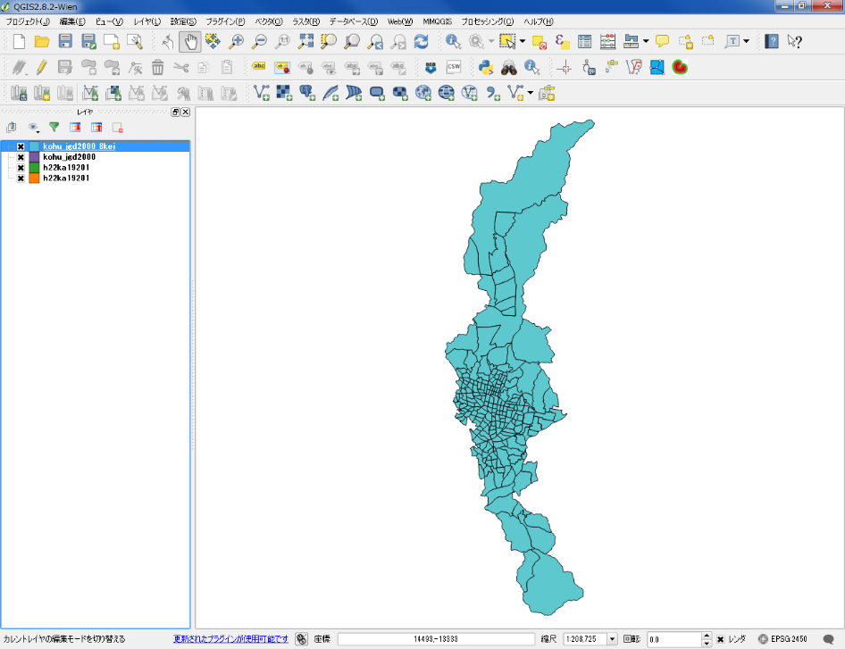
測地系が（JGD2000 / Japan Plane Rectangular CS Ⅷ）に変換された

Slide 12
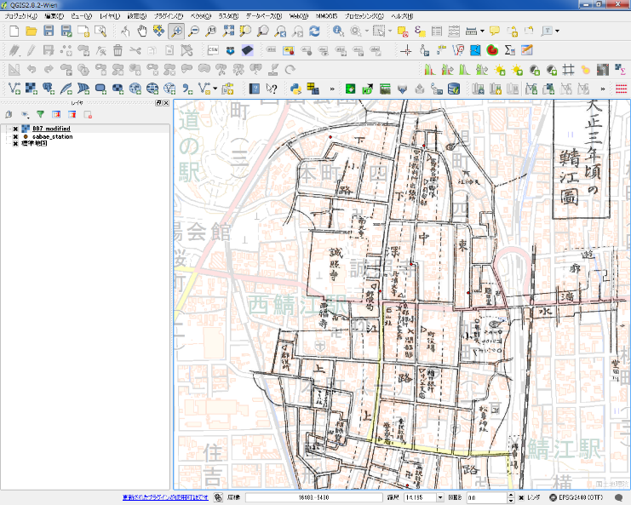
2. 幾何補正 ジオリファレンス
[使用するデータ]
鯖江市オープンデータ 古地図007
（出典：越前鯖江５万石 ふるさと史跡紹介（2002年 鯖江地区まちづくり推進協議会 発行））
国土地理院 地理院タイル
[実習の内容]
鯖江市オープンデータ 古地図007をQGISのジオリファレンサーで読み込む。
地理院タイルをもとに、可能な限り現代の地図にあわせる。
※地理院タイルを読み込む前に、鯖江市の位置情報を持つファイルを使って位置を合わせる
本教材では、station_sabae.shp を用意している

Slide 13
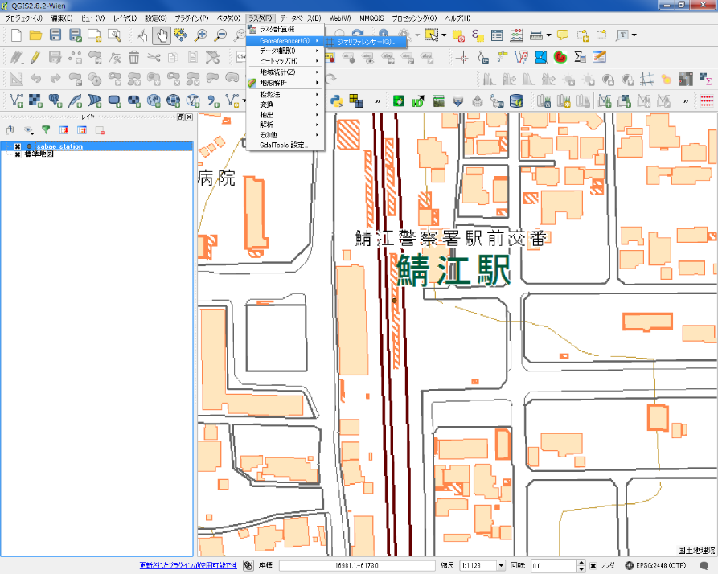
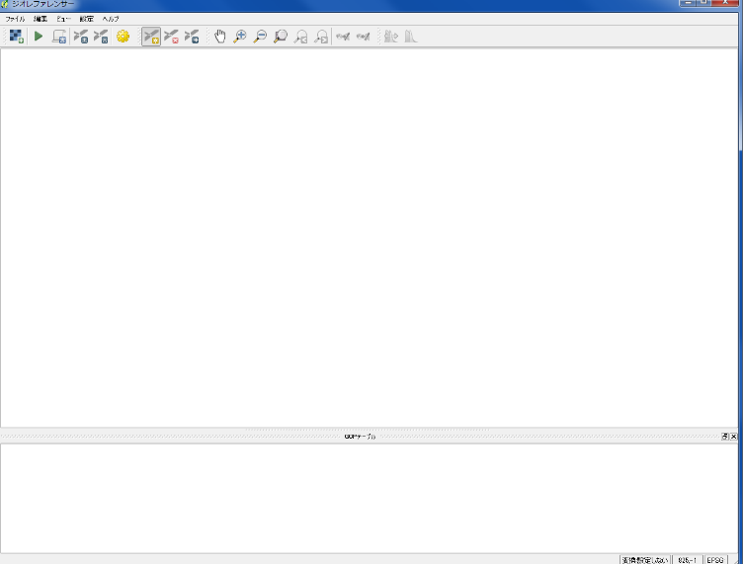
QGISでジオリファレンスを行う
ＱＧＩＳに基盤地図情報から、変換したShapeファイルを読み込む
ラスタ
＞ジオリファレンサー

Slide 14
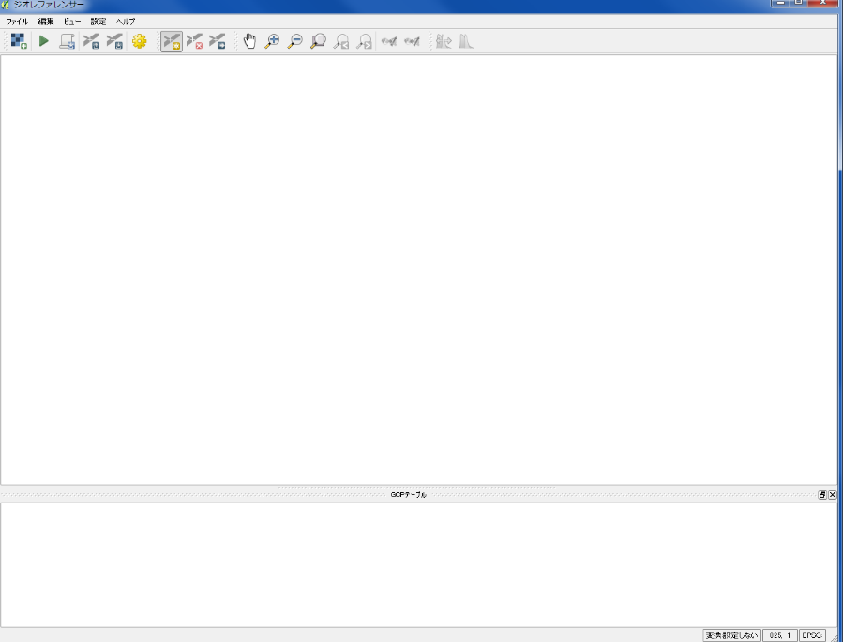
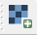
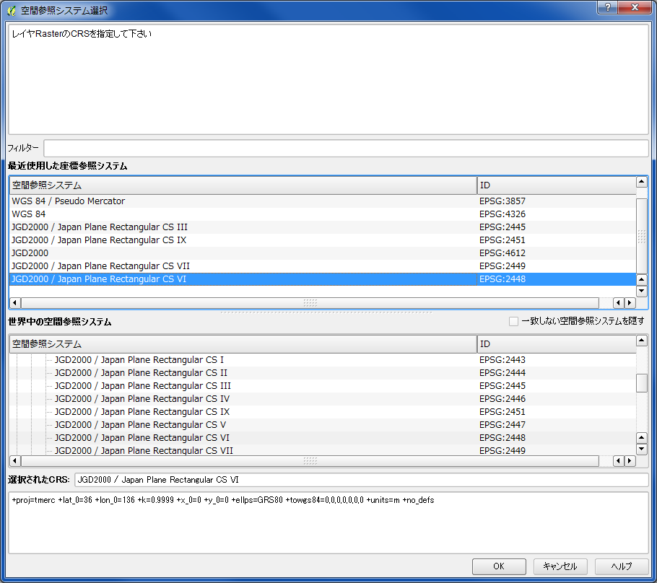
ジオリファレンサーで位置合わせしたいラスタを読み込む
①
をクリックし、ラスタを選択
②座標系を選択し、OKをクリック
②

Slide 15
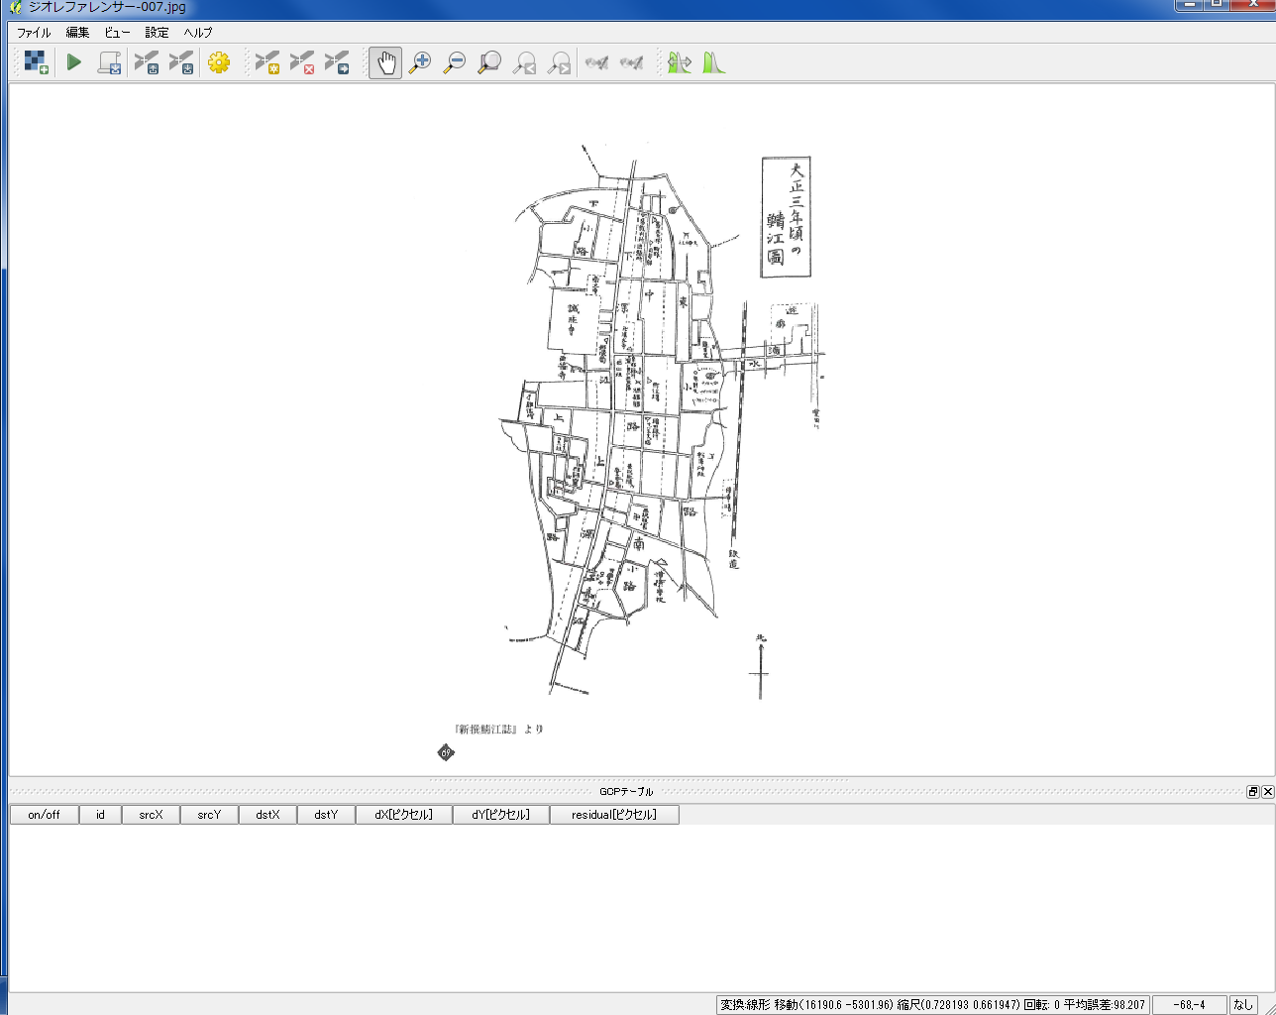
ジオリファレンサーにラスタが入力された

Slide 16

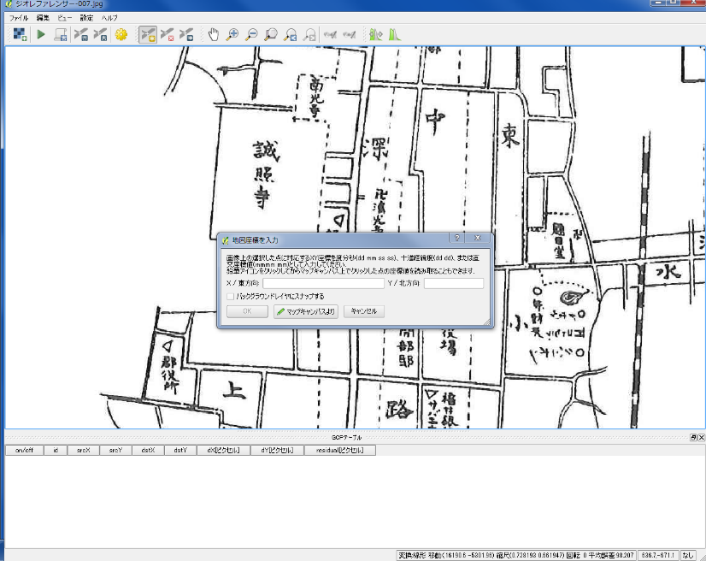
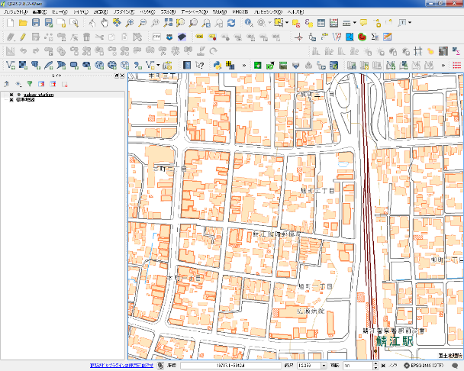
GCPの作成
をクリック
② ジオリファレンサーで入力したラスタの代表点をクリック
①
②
②
③
③「マップキャンバスより」 をクリック （※座標がわかってる場合は座標値を入力）
④QGISに入力した基盤地図情報をベースに、ジオリファレンサーのラスタと同じ位置の代表点をクリックする

Slide 17
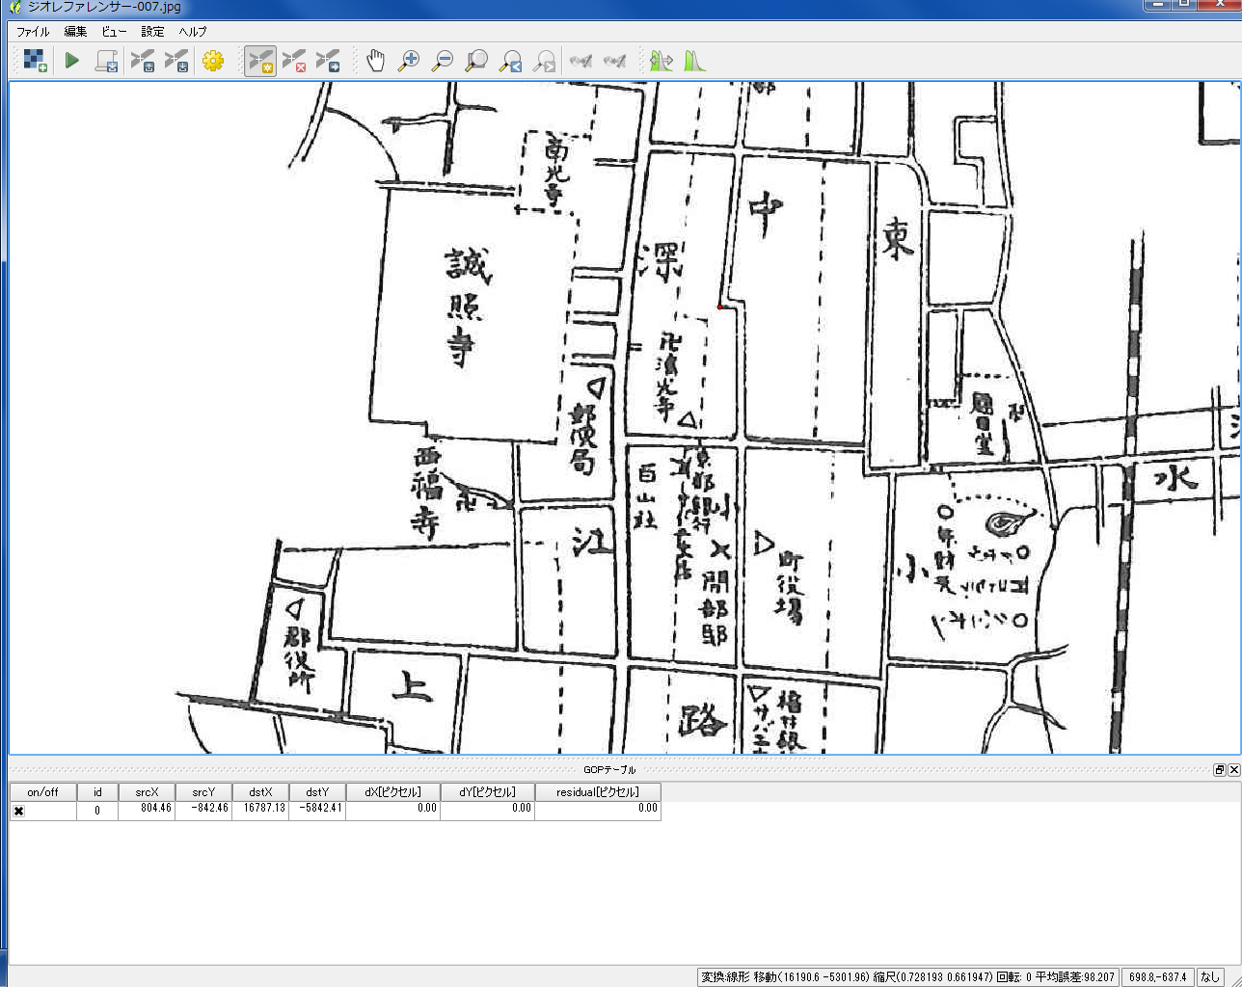
ジオリファレンサーで表示されたラスタの上に座標値をもった点が表示され、GCPテーブルに詳細が表示される

Slide 18
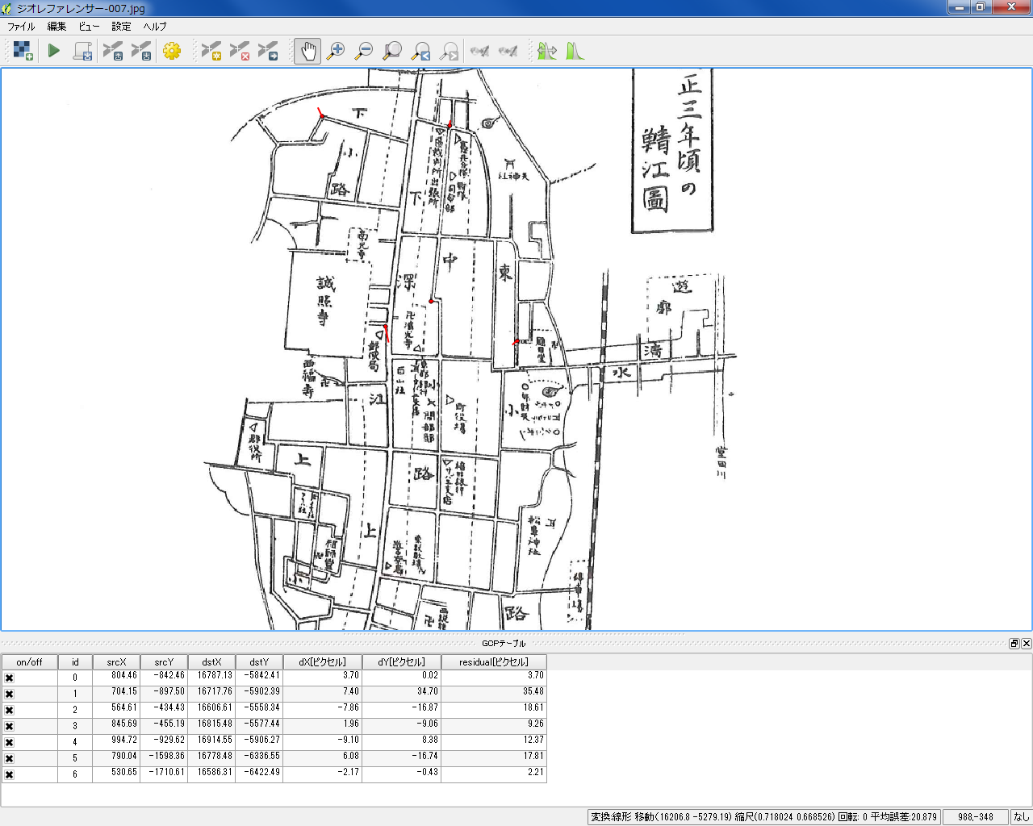
GCPの位置に偏りがでないように、同じ作業を行いGCPを増やしていく。

Slide 19
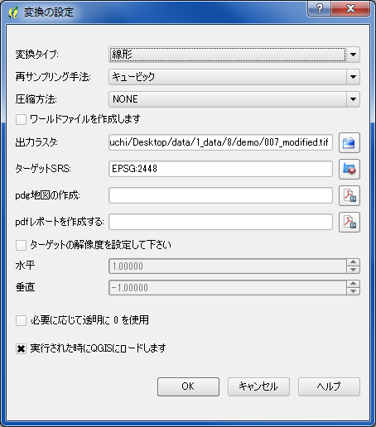
GCPの取得ができたら、位置情報をもったラスタを出力する
①
②
③
をクリック
② 線形を選択
③ キュービックを選択
④ 新規レイヤの出力先と名前を入力
⑤ SRSを選択
⑥ OKをクリック
④
⑤
⑥

Slide 20
クリックすると、QGISに画像が表示される

Slide 21

位置合わせしたラスタに透過性をつけ、画像と地理院タイルを表示する

Slide 22
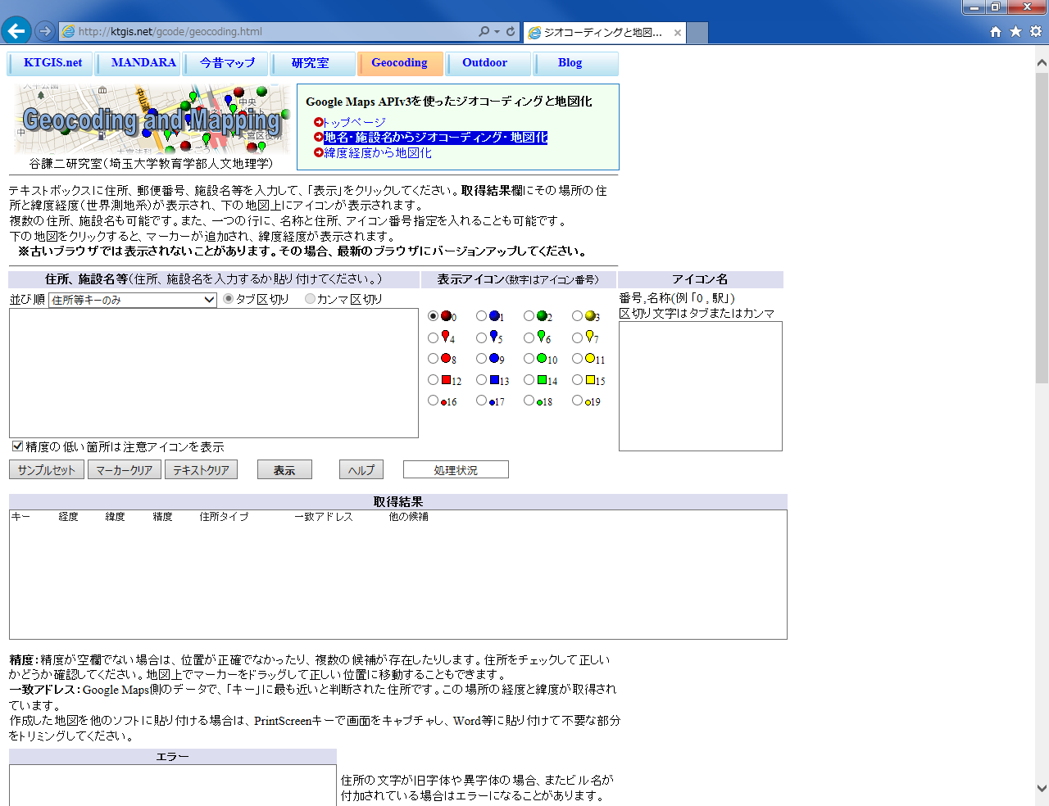
3. ジオコーディング、アドレスマッチング
[使用するデータ]
裾野市オープンデータ 広域避難地・市指定避難所データを教材用に加工（緯度経度を削除）し利用
（http://www.city.susono.shizuoka.jp/ma/organization/susono-open-data.php）
住所から位置情報を取得する
[実習の内容]
①Google Maps Geocoding APIを利用したサイトにアクセスし、広域避難地・市指定避難所の住所を用いてマッピングを行う。
② 東京大学空間情報科学研究センターが提供する「CSVアドレスマッチングサービス」を利用して、住所から緯度経度を求める。
③ ②で取得したcsvをQGISで表示する
http://ktgis.net/gcode/geocoding.html

Slide 23
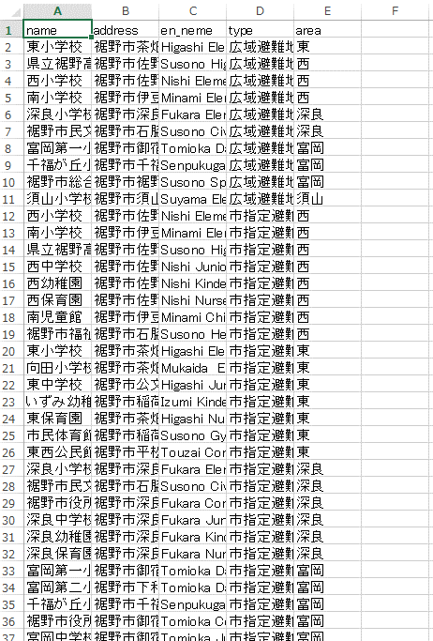
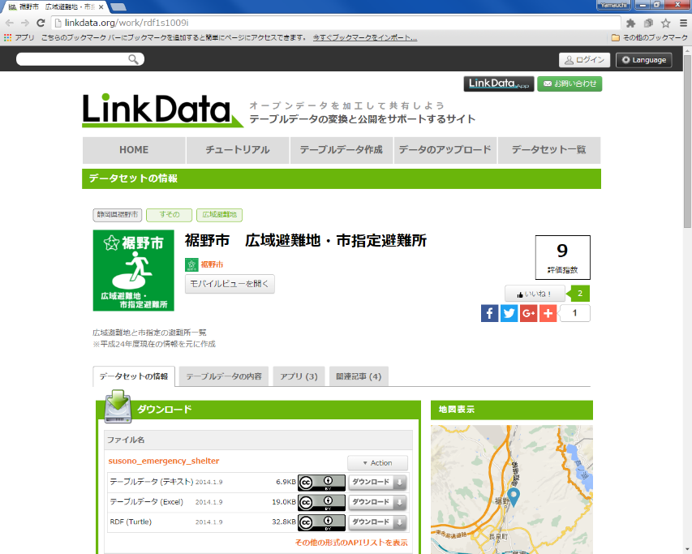
① Google Maps Geocoding APIを利用する
http://linkdata.org/work/rdf1s1009i
上のサイトよりデータをダウンロードし、裾野市広域避難地・市指定避難所の住所一覧を.csv形式（カンマ区切り）で作成する。

Slide 24
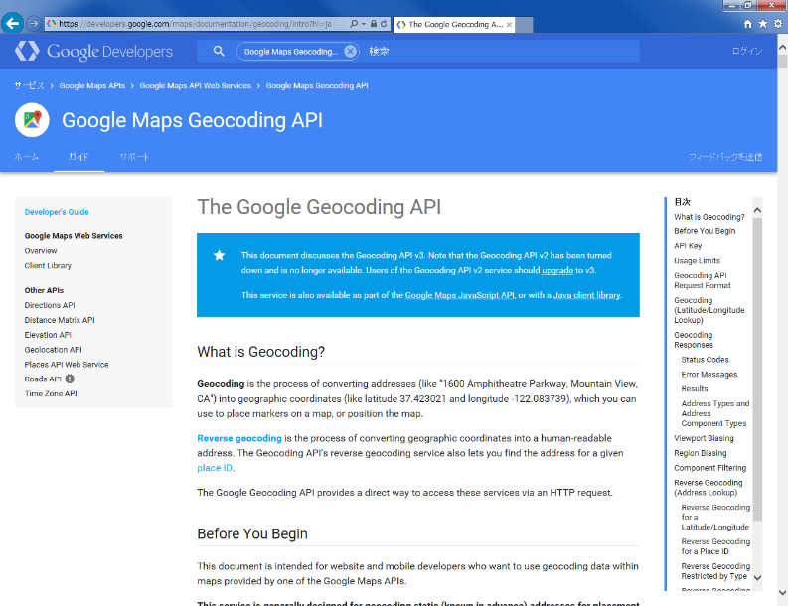
Google Maps Geocoding API
https://developers.google.com/maps/documentation/geocoding/intro?hl=ja
Google Maps Geocoding APIを利用した、位置情報取得サイトはいくつかある
埼玉大学の谷謙二先生が提供しているKTGIS.netのジオコーディングサービスを利用する
→ http://ktgis.net/gcode/geocoding.html

Slide 25
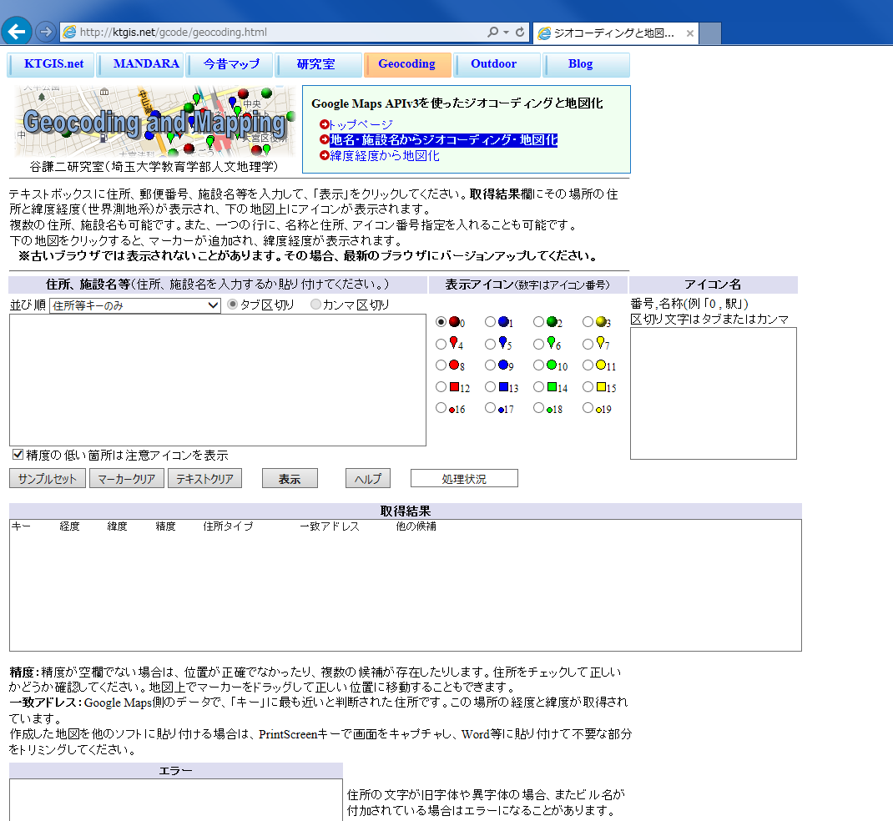
ブラウザを立ち上げて下記のURLにアクセス
http://ktgis.net/gcode/geocoding.html

Slide 26
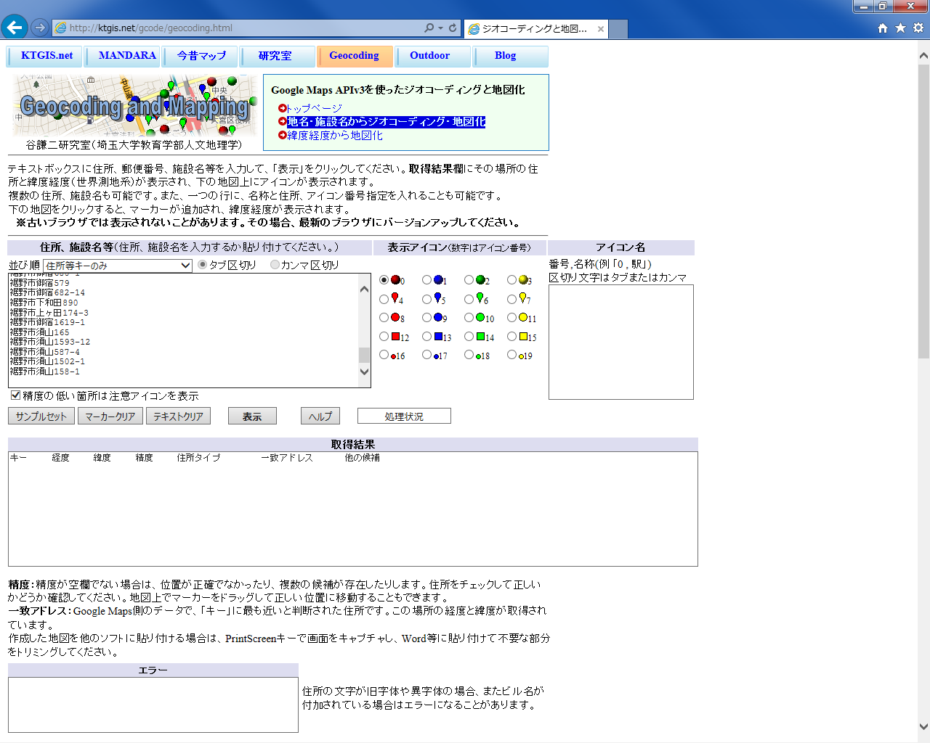
①
②
①避難所をまとめたCSVから、コピーした住所を張り付ける
②表示をクリックする

Slide 27
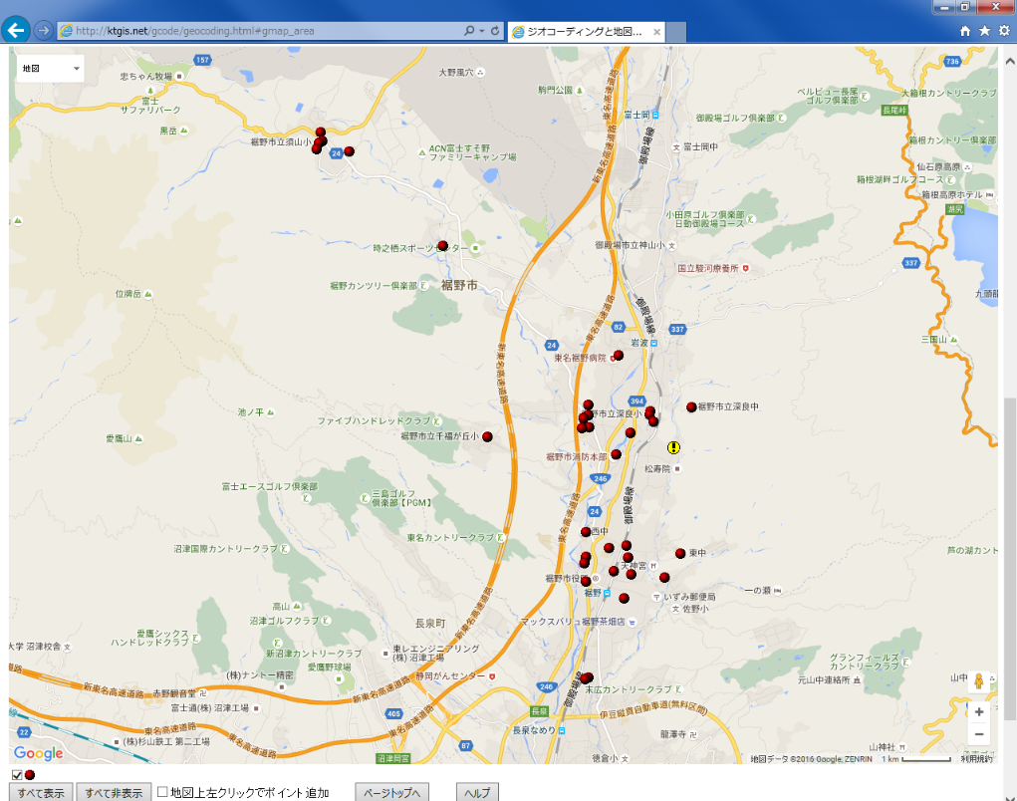
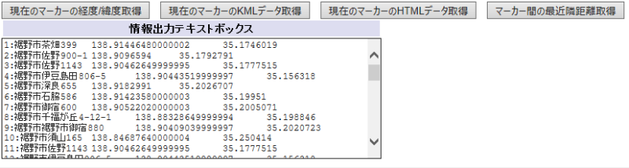
サイトの下段にある地図の上ポイントが表示される
情報出力テキストボックスから、マーカーの緯度経度、kmlデータ、最近隣距離などが出力できる

Slide 28
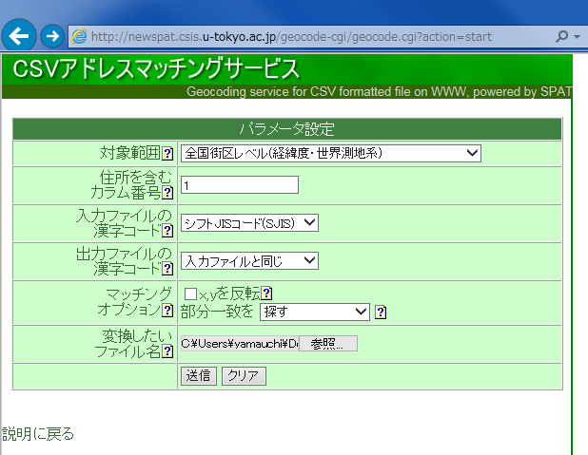
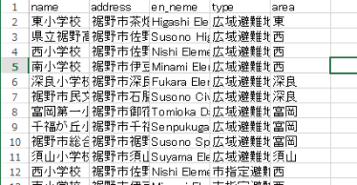
② CSVアドレスマッチングサービスを利用する
下記のURLからCSVアドレスマッチングサービスにアクセス http://newspat.csis.u-tokyo.ac.jp/geocode-cgi/geocode.cgi?action=start
① 全国街区レベル（緯経度・世界測地系）を選択
② 住所を含むカラムに 2を入力（エクセルでみたときの住所が入っている箇所に相当する）
③ シフトJISコード（SJIS）を選択
④ 避難所をまとめたCSVを選択する
⑤ 送信をクリックする
その後、保存のウインドウが表示される
①
②
③
④
⑤

Slide 29
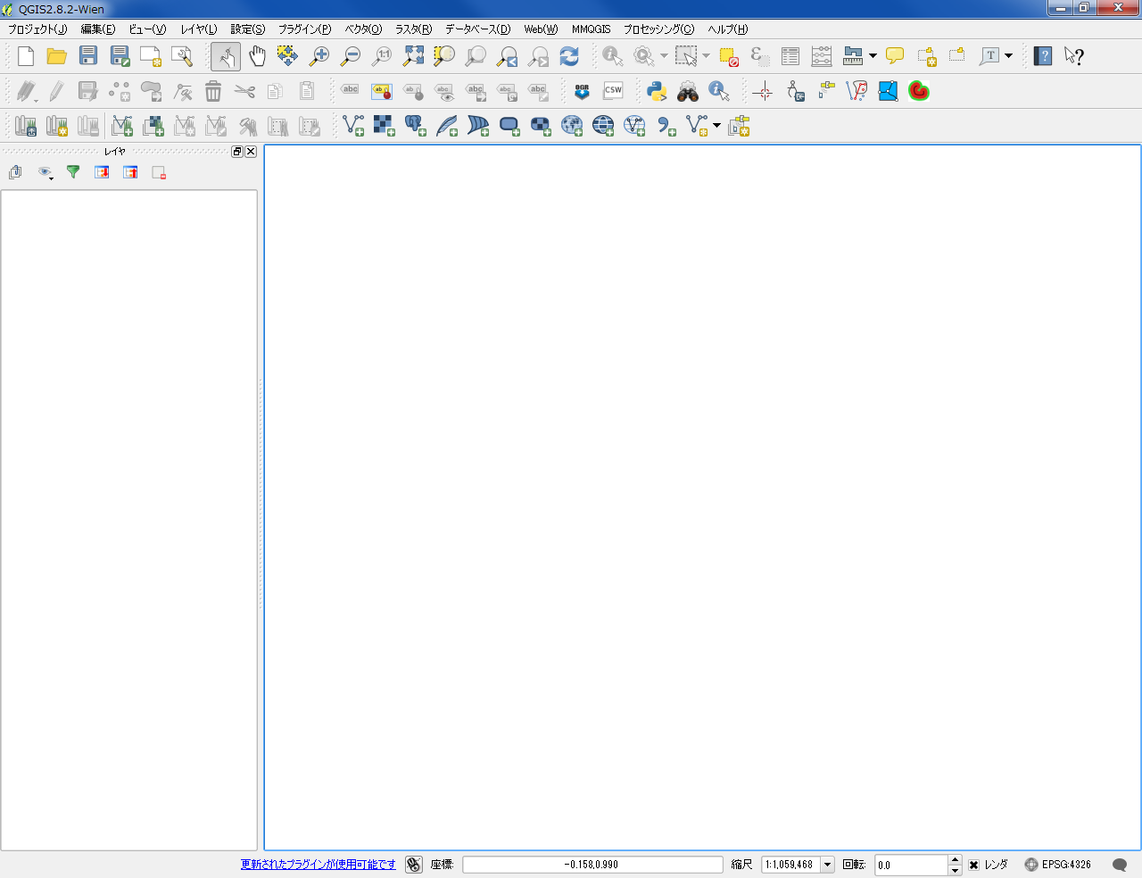
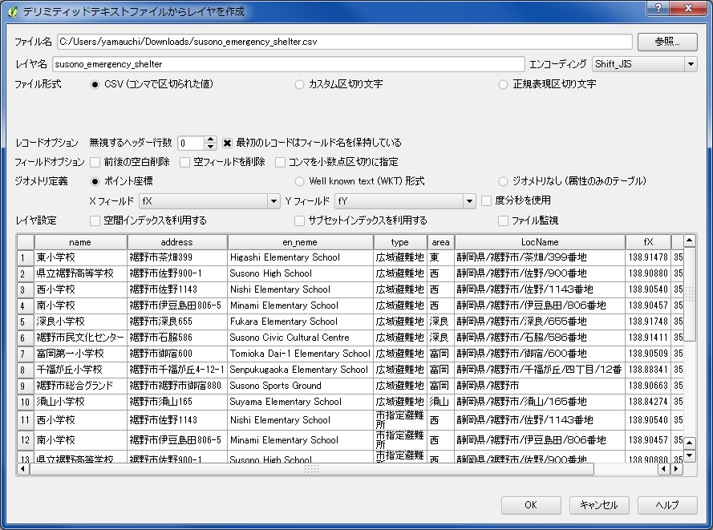

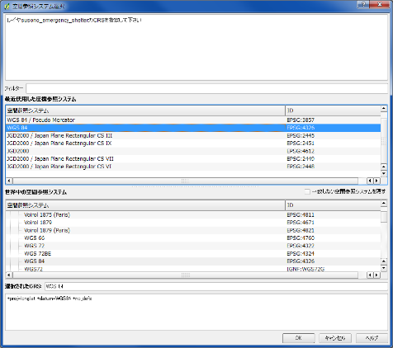
QGISで緯度経度つきのCSVデータを表示する
①
②
③
をクリック
② ダウンロードしたデータを選択する
③ CSVにチェックを入れる
④
④ OKをクリック
⑤ WGS84を選択しOKをクリック
⑤

Slide 30
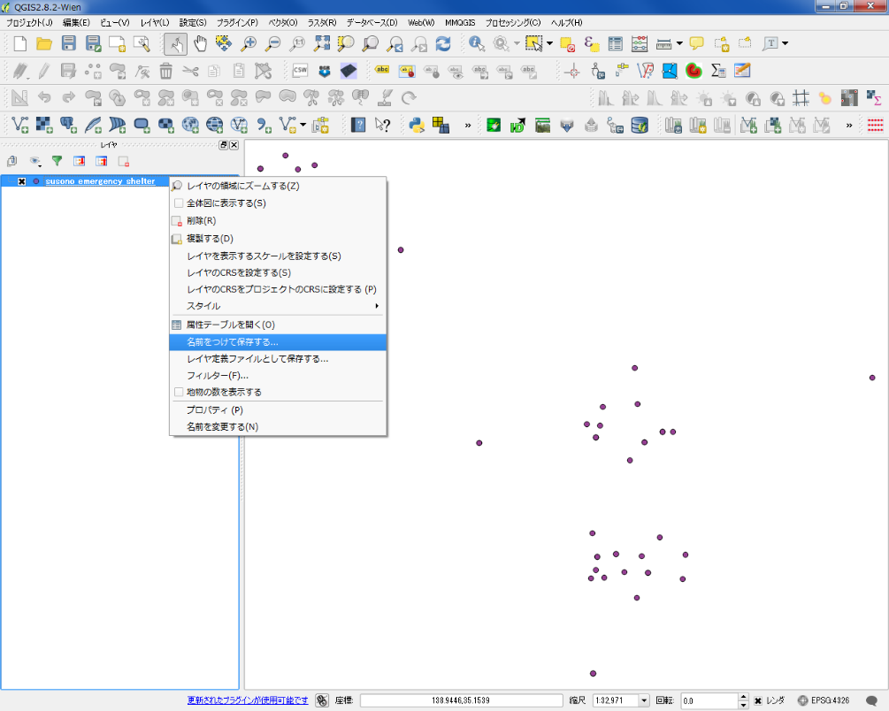
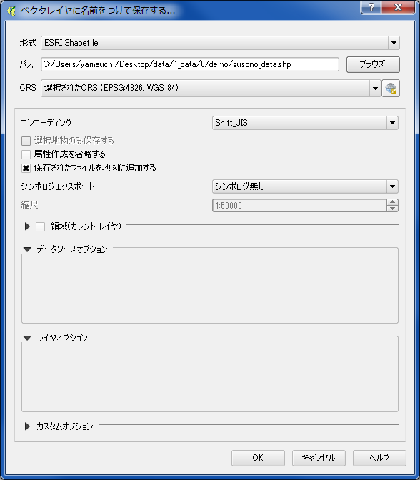
座標系を変換する
②
①
③
① プロパティから名前をつけて保存をクリック
② 新規レイヤの出力先と名前を選択
③ をクリックし、CRSを選択（WGS84）してOKをクリック
④ OKをクリック
④

Slide 31
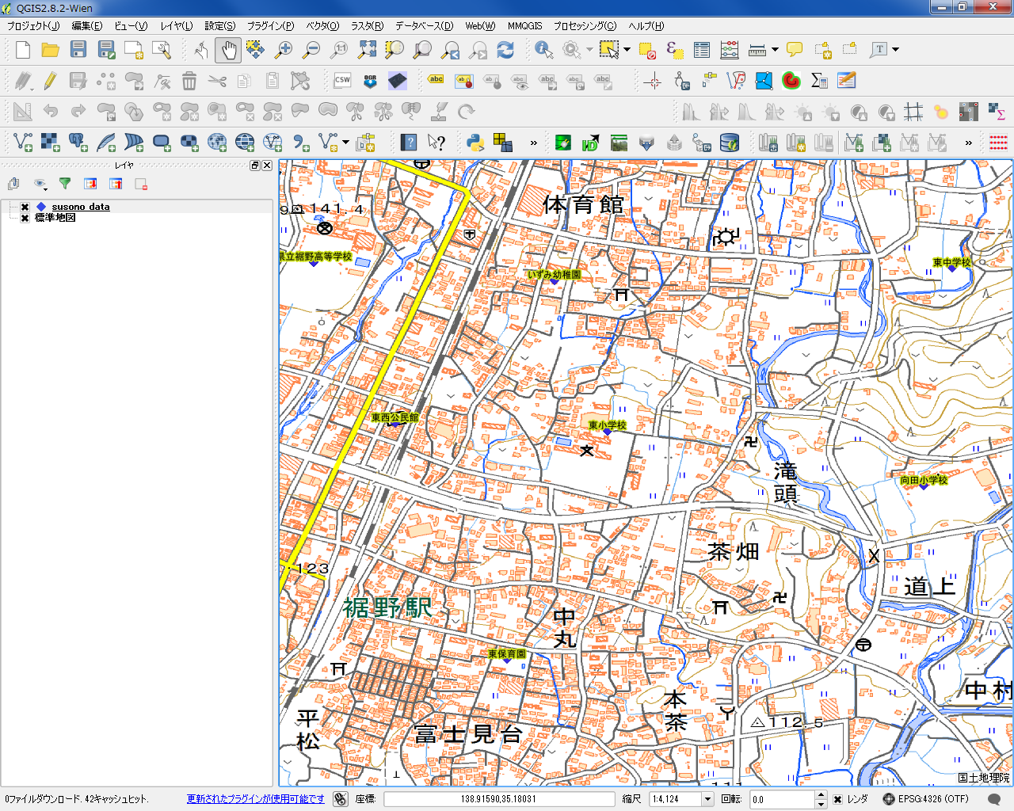
裾野市の広域避難地・市指定避難所データを地図に表示
※ オンザフライ投影を有効にしておく

